Slide 1


Xledger
- Fakturering
Mai 2020

Slide 2
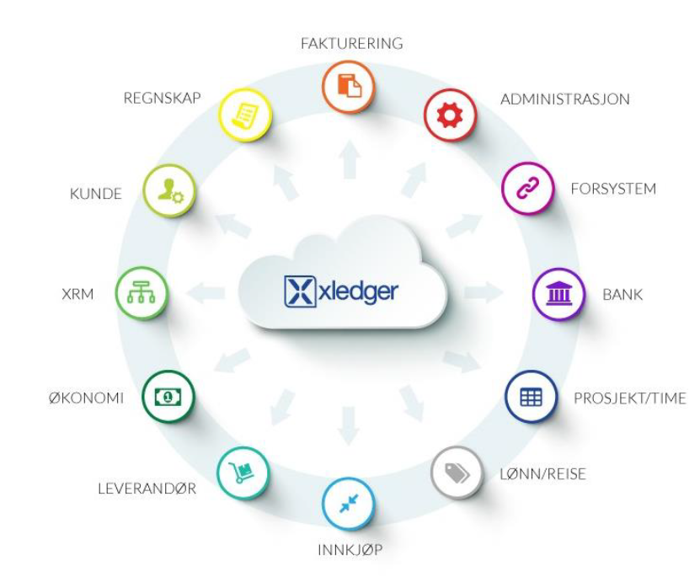
Fakturering i Xledger
Kortversjon av faktuering
Kunder
Produkter
Fakturering
Kreditering
Fakturamaler
Abonnementsfaktura
Søk i fakturaer
Oppfølging av betalinger (reskontro)
Oppsett

Slide 3
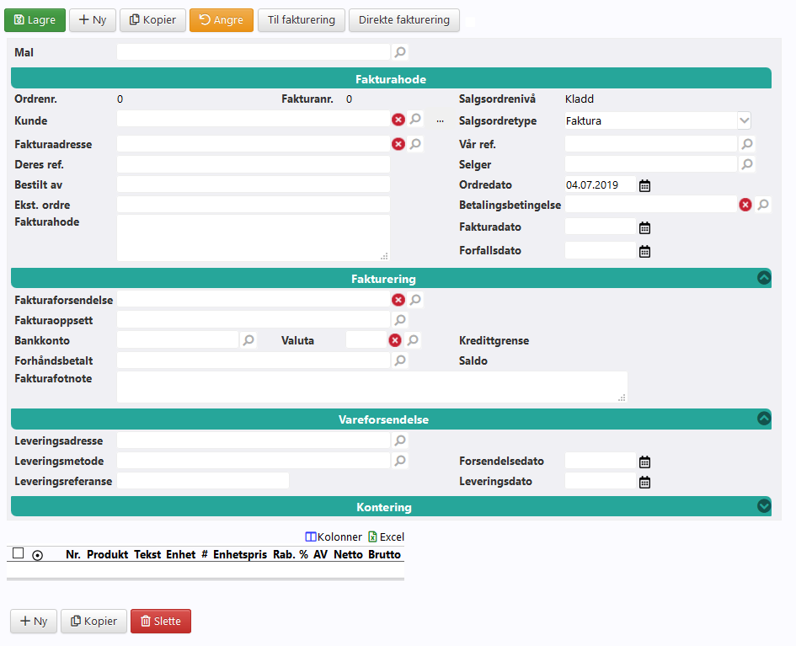
Fakturering - Kortversjon
For å fakturere må det først legges inn kunder og produkter
Velg «Fakturering-Ny Faktura(enkel)
Fyll inn all nødvendig informasjon
Velg «Lagre» og «Lukk» eller «Lukk og Lagre»
Velg «Til Fakturering» dersom faktura skal gå på e-post, EHF, eller post, eller «Direkte fakturering» dersom du vil håndtere fakturaen manuelt.
Faktura kan sendes som EHF, på e-post, post (av Xledger), eller tas ut og sendes via post eller e-post manuelt. Forsendelsesmåte angis på kundekortet.
Standard format, forsendelsesmetode, adresse, betalingsbetingelser, etc. legges opp på kundekortet
Det som skrives på «Fakturahode» kommer øverst på fakturaen, og det som skrives på «Fakturafotnote» kommer nederst på fakturaen
Vedlegg kan legges til fakturaen ved å velge «vedlegg» helt nederst på siden
Kreditnota fungerer på samme måte; du kan ha en negativ mengde, men ikke negativ pris

Slide 4
Kundedatabasen
Ligger under menyvalget «Kunde-Kunder»
Klikk på forstørrelsesglasset for å søke opp alle kundene som finnes
Bruk «Søkekriterier» og «kolonneutvalg» for å søke opp en eller flere kunder basert på dine egne kriterier
Klikk på «+» for å opprette en ny kunde
  Kunden er et firma: Skriv inn organisasjonsnummer eller navn til kunden i feltet «Firma/person» og vent til Xledger finner kunden. Klikk «Lagre» når kunden er funnet. Fyll så inn resten av informasjonen. Dersom Xledger ikke finner kunden opprett kunden på samme måte som en person (se neste punkt).
  Kunden er en person: Skriv inn navnet på personen i feltet «kunde». Fyll inn adresse. Xledger vil prøve å søke opp adressen mens du skriver. Dersom adressen ikke finnes opprettes den ved å klikke på blyanten bak adressefeltet.
Følgene informasjon bør fylles ut på kunden i tillegg til (obligatoriske) navn og adresse:
  Kundenummer (kode)
  E-post (for utsendelse av faktura)
  Vår ref.
  Dokumentforsendelse (hvordan faktura skal sendes)
  Betalingsbetingelser
  Innkrevingskode (for automatisk oppfølging av purringer)
Informasjon som er lik på flere kunder kan oppdateres på flere samtidig ved å bruke masseoppdatering: søk fram de kundene det gjelder. Marker de i listen. Klikk på blyanten på toppen av listen og legg inn informasjonen
Tips: Søk fram en kundeliste som inneholder den informasjonen du ønsker. Klikk på eksporter til Excel -> Du har en Excel fil med din kundedatabase

Slide 5

Produkter
Ligger under menyvalget «Fakturering-Produkter-Produkter»
Klikk på forstørrelsesglasset for å søke opp alle produktene som finnes
Bruk «Søkekriterier» og «kolonneutvalg» for å søke opp en eller flere produkter basert på dine egne kriterier
Klikk på «+» for å opprette et nytt produkt
Det finnes mange felt på produktkortet som kan brukes. Det anbefales minst følgende:
  Produktnummer (#)
  Navn på produktet (beskrivelse)
  Enhet
  Kryss av for om produktet skal brukes til «innkjøp» «salg «utlegg» «lagerføres» osv.
  Legg inn koststed eller prosjekt som produktet tilhører
  Legg inn kostpris og/eller salgspris (kan endres når produktet faktureres)
  Legg inn avgiftskode for å få riktig type mva. på produktet (spør regnskapsfører)
Informasjon som er lik på flere produkter kan oppdateres på flere samtidig ved å bruke masseoppdatering: søk fram de produktene det gjelder. Marker de i listen. Klikk på blyanten på toppen av listen og legg inn informasjonen
Tips: Bruk produktgrupper og/eller forelder for å lage en struktur/gruppere produktene dine. Produktgrupper lages under «Fakturering-Produkter-Produktgrupper»

Slide 6
Fakturering
Velg «Fakturering-Ny Faktura(enkel)
Fyll inn all nødvendig informasjon. Påkrevde felt er merket med et rødt kryss.
  Mangler det informasjon vil ikke Xledger lagre fakturaen, men gir deg en feilmelding med rød tekst øverst på siden.
  Standard informasjon, forsendelsesmetode, adresse, betalingsbetingelser, etc. hentes fra kundekortet, men kan endres på fakturaen
  Det som skrives på «Fakturahode» kommer øverst på fakturaen, og det som skrives på «Fakturafotnote» kommer nederst på fakturaen
Legg inn produkter ved å trykke på «+Ny» nederst på siden
  Bruk linjenummer til å endre på rekkefølgen på produktene
Vedlegg kan legges til fakturaen ved å velge «vedlegg» helt nederst på siden
Når du er ferdig og klar til utsendelse
Velg «Lagre» og «Lukk» eller «Lukk og Lagre»
Velg «Til Fakturering» dersom faktura skal sendes av systemet eller «Direkte fakturering» dersom du vil håndtere/sende fakturaen selv
  Til fakturering kan velges både inne på fakturaen og ute på fakturalisten
  Direkte fakturering kan kun velges inne på fakturaen.
Faktura kan sendes som EHF, på e-post, post (av Xledger), eller sendes manuelt (direkte fakturering)
Tips: Har du mange av samme faktura kan du kopiere en faktura du allerede har laget, evt. importere de via Excel (hør med support)

Slide 7
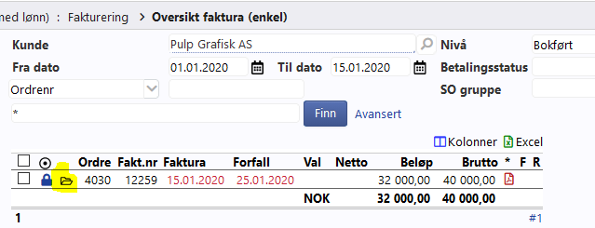
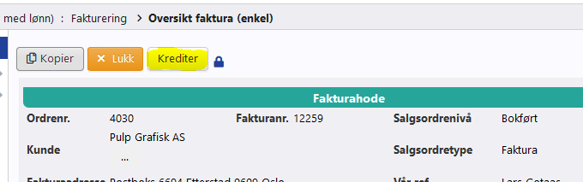
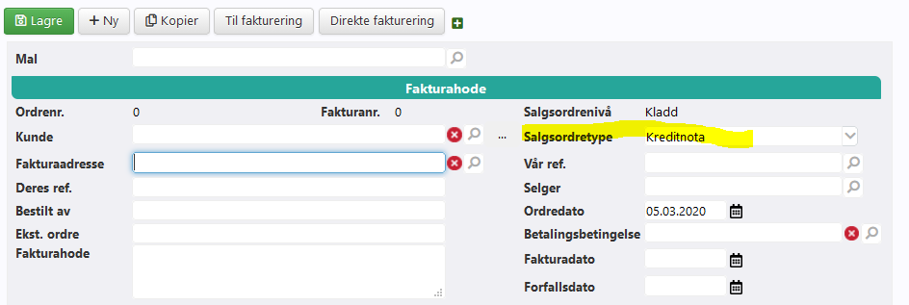
Kreditering
Kreditering av en faktura som er sendt ut
Søk opp fakturaen du ønsker å kreditere under «Fakturering-Oversikt faktura enkel»
Åpne fakturaen ved å klikke på mappen til venstre på linjen
Klikk på knappen krediter
En kreditnota helt lik fakturaen vil nå komme opp
Du kan redigere på kreditnotaen om ønskelig
Sendes ut på samme måte som en faktura
Lage en manuell kreditnota
Lages på samme måte som en faktura, men velg «salgordretype» Kreditnota
Sendes ut på samme måte som en faktura

Slide 8
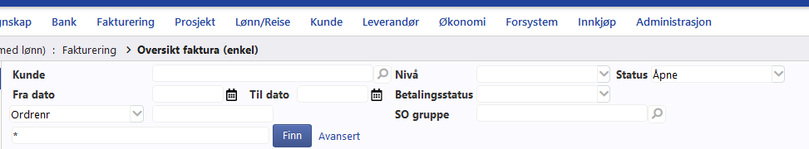
Søk i fakturaer
Det finnes flere steder man kan se på fakturaer som er sendt:
  «Kunde-Kundetransaksjoner» gir deg en liste over alle fakturaer og betalinger fra kunder. Pass på at du velger å se «alle» transaksjoner og ikke bare «åpne poster»
  «Fakturering-Fakturaoversikt» gir tilgang til enkle og avanserte søk på fakturaer
  «Fakturering-Oversikt faktura enkel» er et enkelt søkebilde hvor du kan søke på kunde, fakturanummer, ordrenummer, KID. Pass på at du velger å se «alle» transaksjoner.
Alle fakturaer vil også legge seg som et bilag i regnskapet og kan søkes opp i hovedbok (spør regnskapsfører)

Slide 9
Oppfølging av reskontro (betalinger)
Det finnes flere steder man kan se utestående fordringer
  «Kunde-Betalingsoppfølging» gir deg en aldersfordelt saldoliste på skjerm
  «Kunde-Kundetransaksjoner» gir deg en liste over alle poster som ikke er utlignet, og muligheten for å utligne postene
  «Kunde-kundetransaksjoner-åpne poster» gir deg en liste over alle poster som ikke er utlignet og mulighet for å registrere en betaling
  «Kunde-rapporter-åpner poster» gir deg en rapport på åpne poster for utskrift
  «Kunde-rapporter-åpne poster kunde historisk» gir deg en rapport på åpne poster per slutten av en periode
Dersom det faktureres med bruk av OCR/KID så vil betaling av faktura utlignes automatisk
Dersom du manuelt skal matche to betalinger med samme beløp kan det gjøres under «Kunde-Kundetransaksjoner»
Dersom du manuelt skal matche to betalinger som hører sammen men hvor beløpet er forskjellig gjøres dette via bilagsregistrering (ta kontakt med regnskapsfører)
Det kan også opprettes et betalingsbilag ved å bruke en åpen post fra bank under bankavstemming (ta kontakt med regnskapsfører)
NB: Dersom det er satt opp automatisk purring av fakturaer vil purringen gå ut selv om faktura er betalt dersom postene ikke er utlignet i reskontro.
NB: Dersom purrefunksjonen slås på så vil det neste dag gå ut purring på alle fakturaer som ikke er utlignet i reskontro dersom fakturaene har en innkrevingskode. Endre eller fjern innkrevingskode under «Kunde-innkreving-sett innkrevingskode faktura» for å unngå dette.

Slide 10
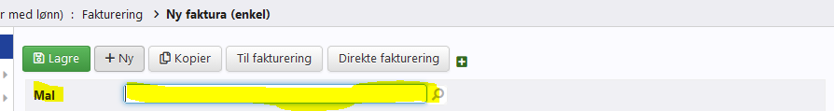
Fakturamaler og abonnement
Sender du mange av samme type faktura kan du lage en mal som du kan ta fram når du fakturerer
  En mal lages på samme måte som en faktura
  Gå på «Fakturering-Fakturering-Fakturamaler»
  Klikk på «+Ny» og gi malen et navn (beskrivelse)
  Legg inn all informasjon du ønsker skal komme opp når du henter fram malen
Neste gang du fakturerer kan du hente fram malen på første linje
Ønsker du at samme faktura skal gå til samme kunder flere ganger (abonnement), så kan du sette opp en abonnementsfaktura
  Gå på «Fakturering-Fakturering-Abonnement-Nytt abonnement»
  Et abonnement lages på samme måte som en faktura, men du må i tillegg ta stilling til hvordan abonnementet skal løpe:
    Hyppighet (hvor ofte)
    Fra og til dato (periode abonnementet skal løpe)
    Dato for neste faktura
    Salgsordrenivå
      «Kladd» = legger seg som en fakturakladd som du må gå inn og klikke «til fakturering» på selv
      «klar til fakturering» = sendes ut automatisk av systemet
    Abonnement har mange spennende muligheter og innstillinger (spør support eller les Xledger hjelpen)

Slide 11

Oppsett og vedlikehold
Kunder
Produkter
Faste konti salg
Koststed ved salg
Prosjekter ved salg
Prislister
Prisgrupper
Prismatriser
Prisjustering
TIPS: Dersom du ønsker å oppdatere felter på flere av dine salgsordre (fakturakladder) samtidig, bruk funksjonen «Fakturering-serverjobber-felles oppdatering» NB! Vær oppmerksom på filtrering på hvilke salgsordre oppdateringen skal gjelde for.
Kontakt Xledger support: xledger@progressum.no

Slide 12
+
= PROGRESSUM
Regnskap og teknologi
som forenkler hverdagen og skaper verdi
for våre kunder

